Slide 1
網頁設計說明
資工三 黃禎安 105590008

Slide 2
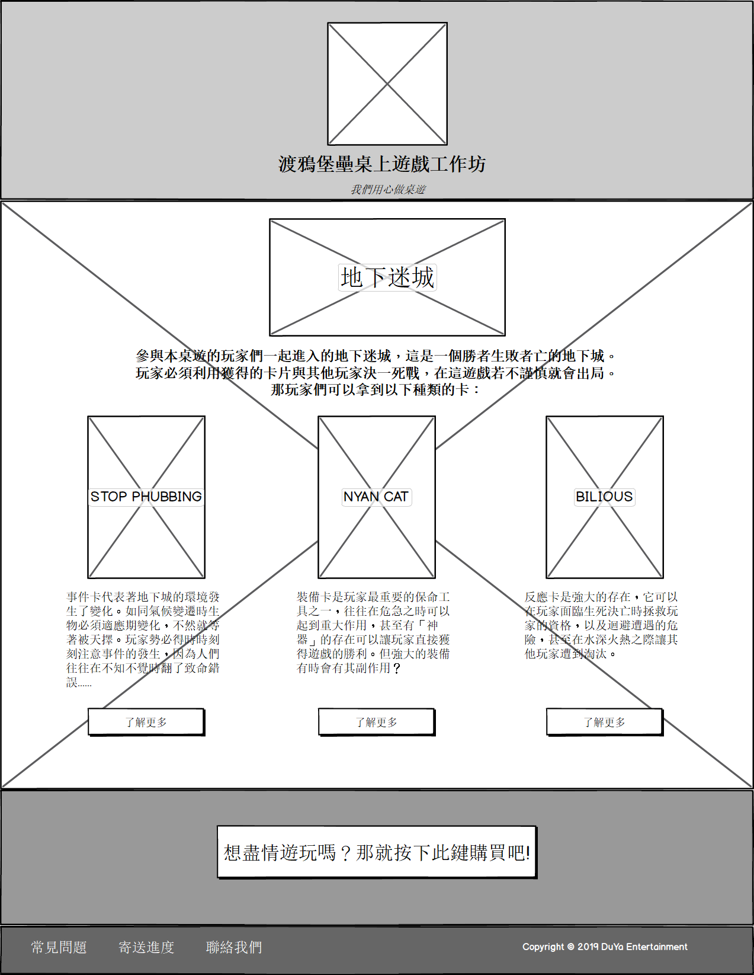
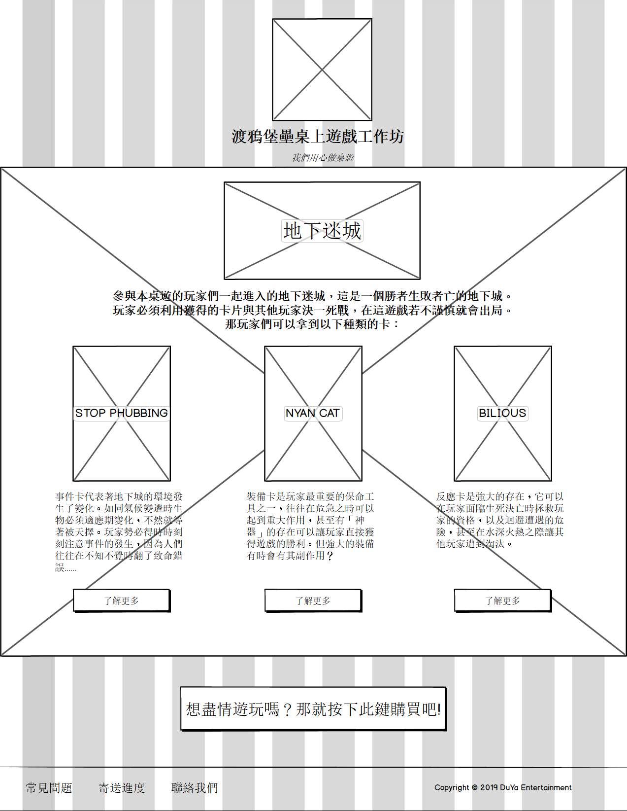
1.品牌商標、名稱與理念
2.基本介紹桌遊的玩法，以及展示其中三張不同種類的卡片。
3.就是一個購買按鍵
4.其他功能

Slide 3
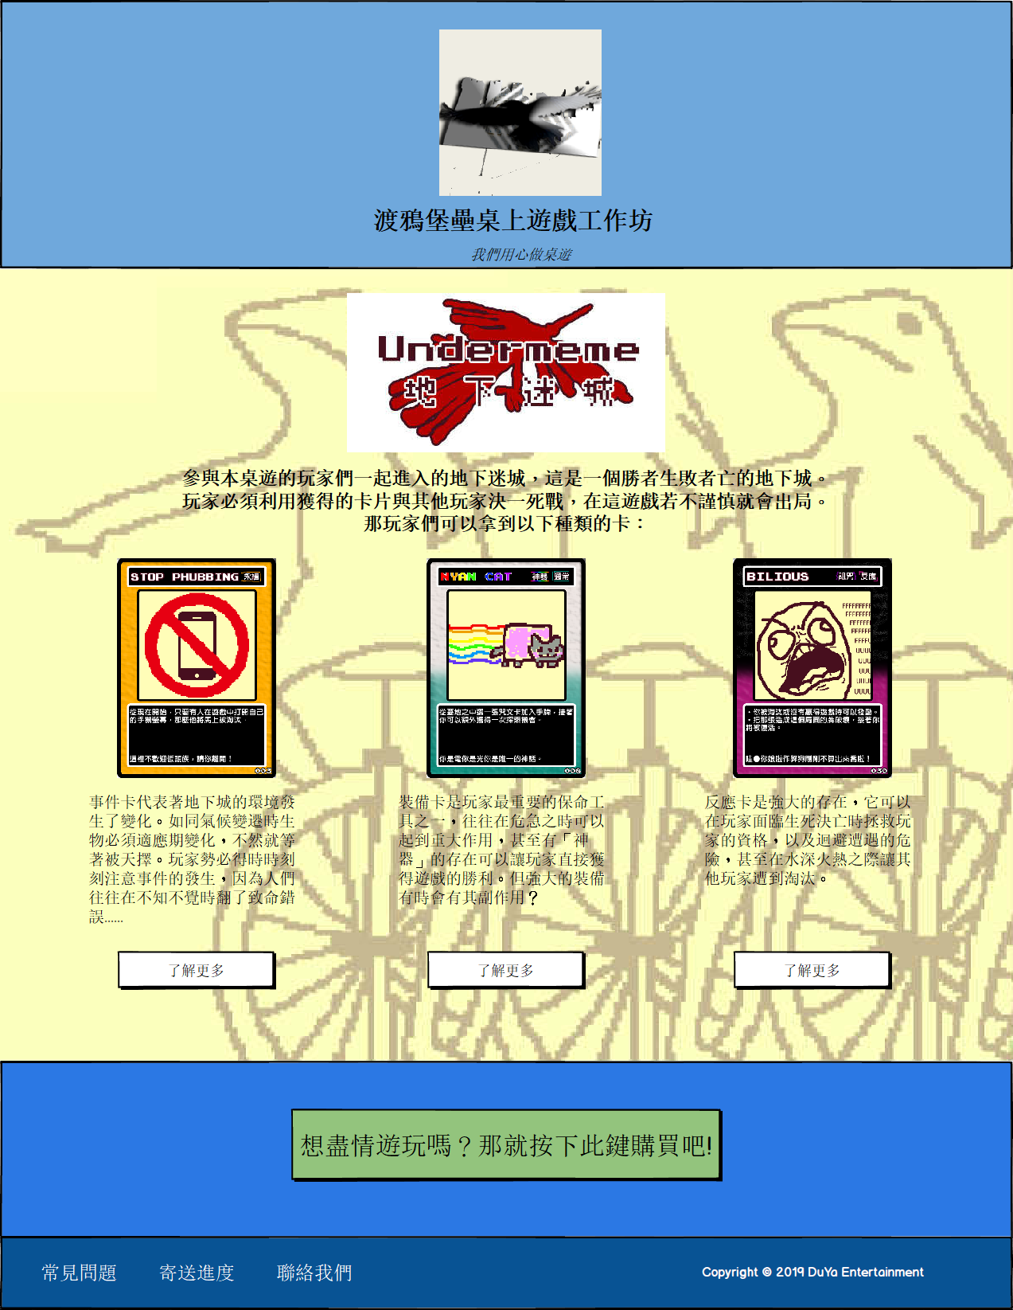
色彩方面
主要以藍色系為主，由上而下分別為:
R: 111 G: 168 B: 220
R: 43 G: 120 B: 228
R: 8 G: 83 B: 148
中間三隻青蛙為圖片
主要是因為中間三隻青蛙的圖片底色為淺黃，覺得搭上藍色系的顏色看起來舒服。
字型在品牌名稱以及桌遊基本介紹時採用粗體以表示重點。

